Slide 1


Πρόγραμμα Προϋπηρεσιακής Κατάρτισης

Slide 2
ΠΡΥ036 - Διδακτική Πληροφορικής Ι

Slide 3
01
Διόρθωση Άσκησης Σχεδίου Μαθήματος
02
Διαχείριση Τάξης
03
Σύγχρονες παιδαγωγικές αρχές - Gamification

Slide 4
Σύγχρονες παιδαγωγικές αρχές - Gamification
03

Slide 5
Gamification (παιγνιοποίηση)
Είναι μια διδακτική προσέγγιση που χρησιμοποιεί στοιχεία από τα παιχνίδια σε δραστηριότητες που δεν είναι παιχνίδια — όπως το μάθημα στην τάξη.
Ο εκπαιδευτικός ενσωματώνει χαρακτηριστικά παιχνιδιού μέσα στη μάθηση, όπως:
  Πόντους
  Levels
  Badges
  Leaderboard
Οι μαθητές νιώθουν ότι παίζουν ένα “εκπαιδευτικό παιχνίδι”, ενώ στην πραγματικότητα μαθαίνουν ή εξασκούνται.

Slide 6
Σκοπός
Να αυξήσει το κίνητρο και το ενδιαφέρον των μαθητών.
Να ενισχύσει τη συνεργασία και τον υγιή ανταγωνισμό.
Να βοηθήσει τους μαθητές να επιμείνουν σε δύσκολες δραστηριότητες, γιατί υπάρχει ο στόχος του παιχνιδιού.

Slide 7
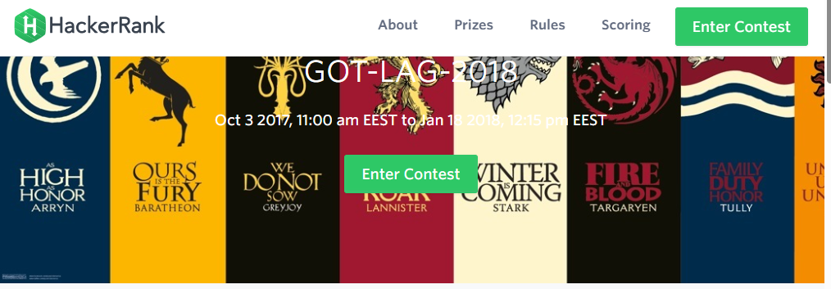
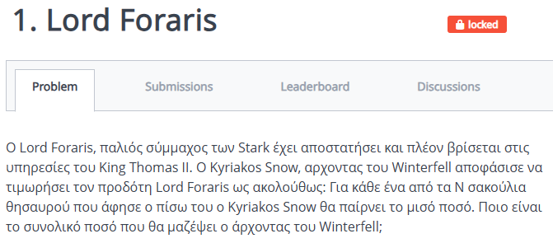

Slide 8
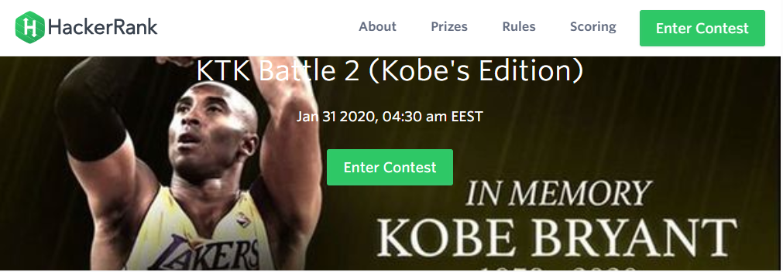
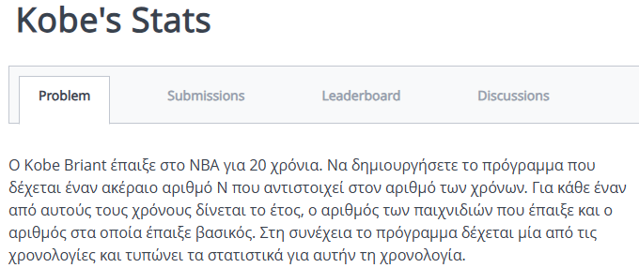

Slide 9
The GAME

Slide 10

Σκοπός
Η εταιρεία σας να κατακτήσει τον κόσμο

Slide 11
Κανόνες
Λαμβάνεται ο μέσος όρος των βαθμολογιών των μελών της ομάδας.
Φάση Α (Α τετράμηνο)
Η κάθε ομάδα ξεκινά από μια χώρα.
Κάθε 5 βαθμούς η ομάδα κατακτά μια χώρα.
Οι πρώτες 3 χώρες πρέπει να έχουν χερσαία σύνορα μεταξύ τους.
Φάση Β (Β τετράμηνο)
Η νικήτρια ομάδα (με βάση τη βαθμολογία) κατακτά χώρες από τις χαμένες ομάδες

Slide 12
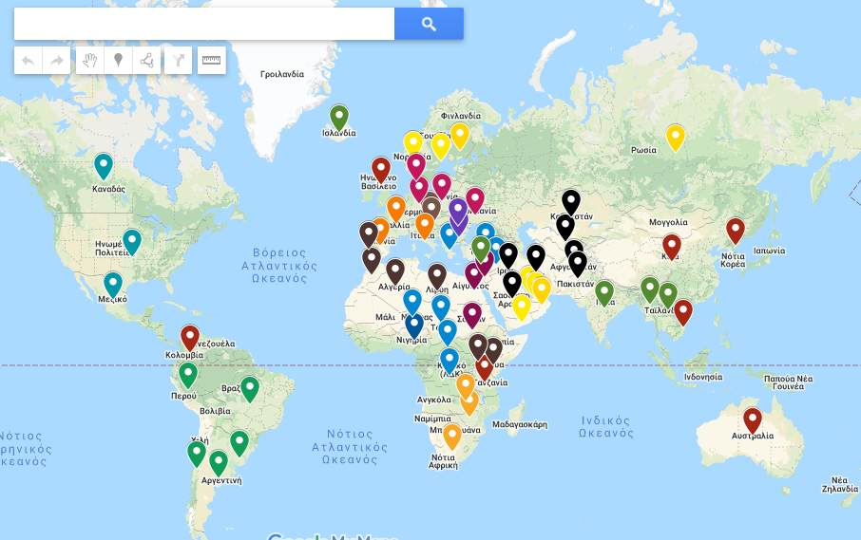

Slide 13
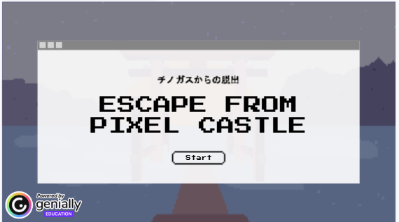

Slide 14
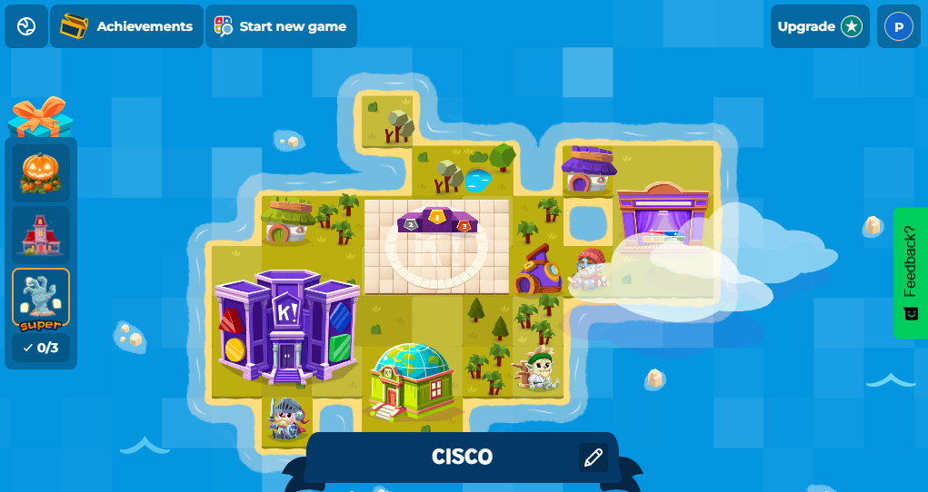
Kahoot Island

Slide 15
Ερωτήσεις;

